Slide 1
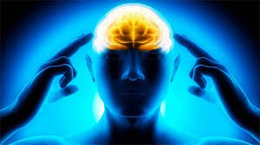
আজকের মাল্টিমিডিয়া ক্লাস রুমে সবাইকে স্বাগতম

Slide 2
পরিচিতি
শ্রেণিঃ দাখিল ৮ম
বিষয়ঃ বিজ্ঞান
অধ্যায়ঃ ৫ম
সময়ঃ ৪৫মিনিট
তারিখঃ ২৮/১২/২০১৯ ইং
দেলওয়ারা বেগম
সহকারি শিক্ষক (বি,এস সি)
আলতাদীঘি স্নাতক মাদরাসা, শেরপুর, বগুড়া।

Slide 3
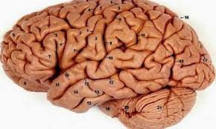
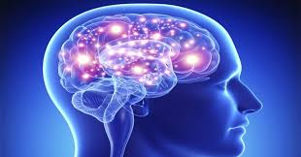
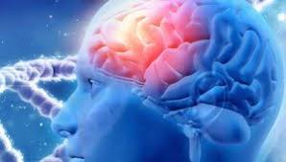
ছবিতে কি দেখতে পাচ্ছো?
মস্তিষ্ক

Slide 4
আজকের পাঠ
মস্তিষ্ক

Slide 5
পাঠ শেষে শিক্ষার্থীরা..............
মানুষের মস্তিষ্কের অবস্থান বলতে পারবে;
মানুষের মস্তিষ্কের প্রধান অংশ সমহূ চিহ্নিত করতে পারবে;
মানুষের মস্তিষ্কের বিভিন্ন অংশের কাজ ব্যাখ্যা করতে পারবে।

Slide 6
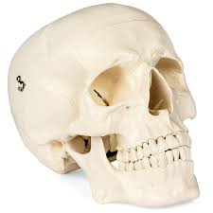
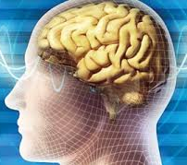
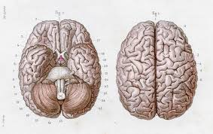
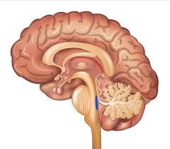
চিত্রগুলো ভালভাবে লক্ষ্য কর
গুরুমস্তিষ্ক
মধ্যমস্তিষ্ক
লঘুমস্তিষ্ক

Slide 7
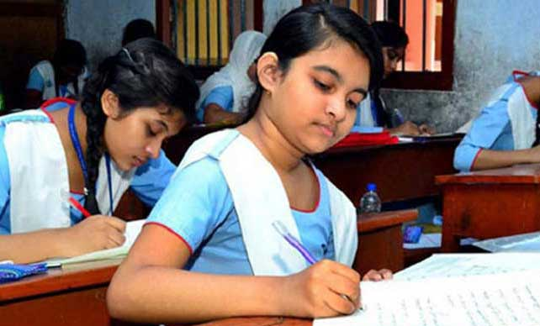
একক কাজ
মানুষের মস্তিষ্ক কোথায় থাকে এবং মানুষের মস্তিষ্কের প্রধান অংশ কয়টি?

Slide 8
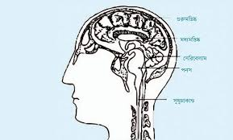
মস্তিষ্কের গঠন
গুরুমস্তিষ্ক
মধ্যমস্তিষ্ক
সেরিবেলাম
পনস
মেডুলা বা সুষুম্নাশীর্ষ্ক

Slide 9
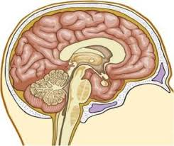
জোড়ায় কাজ
p
q
x
y
z
তীর চিহ্নিত অংশ সমূহের নাম লিখ

Slide 10
গুরুমস্তিষ্ক
দর্শন, শ্রবণ, ঘ্রাণ,চিন্তা-চেতনা, স্মৃতি, জ্ঞান,বুদ্ধি,বিবেক ও পেষী চালনার ক্রিয়াকেন্দ্র
গুরুমস্তিষ্কে অবস্থিত।
সেরিব্রামের নিচের অংশ- থ্যালামাস ও হাইপোথালামাস।এগুলো ধূসর পদার্থের পুঞ্জ।
ক্রোধ, লজ্জা,বুদ্ধি,নিদ্রা, তাপ সংরক্ষণ ও চলন এই অংশের কাজ।

Slide 11
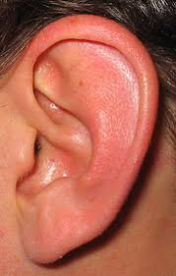
মধ্যমস্তিষ্ক
গুরুমস্তিষ্ক ও পনসের মাঝখানে মধ্যমস্তিষ্ক অবস্থিত। মধ্যমস্তিষ্ক দৃষ্টিশক্তি, শ্রবণশক্তির সাথেও সম্পর্কযুক্ত।

Slide 12
লঘুমস্তিষ্ক
সেরিবেলাম
লঘুমস্তিষ্ক
পন্স
মেডুলা
লঘুমস্তিষ্ক গুরুমস্তিষ্কের নিচে ও পশ্চাতে অবস্থিত।এটা গুরুমস্তিষ্কের চেয়ে আকারে ছোট।দেহের ভারসাম্য রক্ষা করাই লঘুমস্তিষ্কের প্রধানকাজ।এছাড়াওলঘুমস্তিষ্ক কথা বলা ও চলাফেরা নিয়ন্ত্রণ করে। এর তিনটি অংশ যথা- সেরিবেলাম, পন্স, মেডুলা বা সুষুম্নাশীর্ষ্ক।

Slide 13
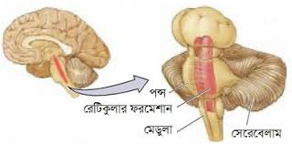
সেরিবেলাম ডান ও বামে দু অংশে ঝুলন্ত অবস্থায় বিভক্ত থাকে।
পন্সকে মস্তিষ্কের যোজক বলা হয়।এটা গুরুমস্তিষ্ক, লঘুমস্তিষ্ক ও মধ্যমস্তিষ্ককে সুষুম্নাশীর্ষকের সাথে সংযোজিত করে।
সুষুম্নাশীর্ষকে মস্তিষ্কের বোটা বলা হয়।কারণ এটা মস্তিষ্কে মেরুরজ্জুর সাথে সংযোজিত করে। মস্তিষ্কের এ অংশ হৃৎস্পন্দন, খাদ্যগ্রহণ ও শ্বসন ইত্যাদি কাজ নিয়ন্ত্রণ করে।

Slide 14
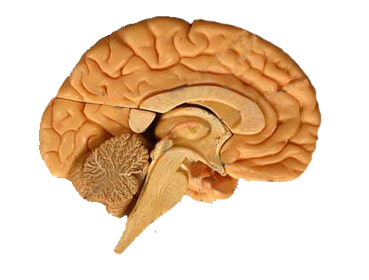
দলীয় কাজ
চিত্রগুলো ভালভাবে লক্ষ্য কর এবং মস্তিষ্কের বিভিন্ন অংশের বর্ণনা দাও।

Slide 15
মূল্যায়ন
১। মস্তিষ্ক কোন স্নায়ুতন্ত্রে অংশ?
(ক) কেন্দ্রীয় স্নায়ুতন্ত্র
(খ) স্বয়ংক্রিয় স্নয়ুতন্ত্র
(গ) প্রান্তীয় স্নায়ুতন্ত্র
(ঘ) স্বয়ংক্রিয় ও প্রান্তীয় স্নায়ুতন্ত্র
২। মস্তিষ্কের প্রধান অংশ কয়টি ?
(ক) ২
(খ) ৩
(গ) ৪
(ঘ) ৫
৩। গুরুমস্তিষ্কে অবস্থিত-
(ক) শ্বসন
(খ) চিন্তা-চেতনা
(গ) খাদ্যগ্রহণ
(ঘ)চলাফেরা নিয়ন্ত্রণ
৪। গুরুমস্তিষ্কের স্নায়ুতন্ত্রের রং-
(ক) হলুদ
(খ) কাল
(গ) সাদা
(ঘ) ধূসর

Slide 16
বাড়ির কাজ
চার্ট দেখে মস্তিষ্কের বিভিন্ন অংশের চিহ্নিত চিত্র আকঁ এবং প্রত্যেক অংশের কাজের তালিকা তৈরি কর।

Slide 17
ধন্যবাদ

